Slide 1
¿Puede la tecnología hacer más seguro al mundo?
Rubén Bravo
Director para Sector Público
Microsoft – América Latina

Slide 2
Pilares de los Gobiernos
Servicios a los Ciudadanos
Democracia
Transparencia
Eficacia y Eficiencia
Justicia
Educación
Salud
Empleo
Seguridad
Notes:
All governments, regardless of their color or flavor, have the need and the commitment to offer to his citizens a common set of elements, that are the basic values of its foundation.
Among then, the concept of democracy, the transparency of their actions, as well as the proper use of tax payers money, with efficiency and efficacy to solve society problems, are fundamental concepts that need to be performed by any government and public officer.
In addition to that, the availability and access to justice are fundamental rights of the human being as expressed on the UN declaration.

Slide 3
Violencia en América Latina
140.000 asesinatos
28 millones de robos a hogares
El número de Homicidios se incrementó 44% en 10 años
7% de las muertes se deben a causas violentas
Impacto del 14.2% en el PIB de América Latina
Fuente: BID - 2001
Notes:
La problemática de violencia urbana en América Latina se está transformando en uno de las más serias amenazas al desarrollo de los países de la región. Desde hace algunos años se viene produciendo un incremento real de los actos delictivos en las urbes latinoamericanas mientras que en otras regiones como Europa y parte de Asia y Oceanía el número de delitos se está reduciendo.
Esta amenaza constante está trasformando el desarrollo de las ciudades latinoamericanas en una serie de aspectos, desde el amurallamiento de casas y vecindarios hasta el propio comportamiento de las personas. Un estado de miedo y amenaza constante se está apoderando de los habitantes de las ciudades que se ven indefensos ante la ofensiva delincuencial mientras las autoridades como respuesta improvisada militarizan las calles generando un círculo vicioso que sólo lleva a más violencia.
La OMS estima que en América Latina el 7% de las defunciones se deben a causas violentas (homicidios, accidentes y suicidios) y casi la tercera parte de las lesiones fueron causadas por accidentes o eventos de violencia.
En 2001 el BID publicó un estudio que sólo demuestra lo alarmante de la situación delincuencial en América Latina:
Cada año 140,000 personas son asesinadas
28 millones de familias son robadas al año
En 10 años, entre 1984 y 1994, la tasa de homicidios aumentó en 44%
Estas cifras consumen el 14.2% del PIB latinoamericano
Estas cifras indican que la violencia en la región es cinco veces mayor al resto del mundo convirtiendo a América Latina en la región más violenta del planeta. “La violencia es en la actualidad –sin duda- la principal limitante del desarrollo económico de América Latina”.
A pesar de que la problemática de la seguridad ciudadana se hace evidente tanto para gobernantes como para gobernados, son pocas las políticas públicas que hayan demostrado tener algún éxito.
Un reciente estudio sobre el problema de la violencia urbana menciona “Hoy se ve la necesidad de tener un mayor conocimiento de la problemática y una nueva óptica para enfrentar el problema. Ya no es suficiente actuar con el sentido común y con la transferencia de recursos hacia la represión; se requiere tener verdaderos observatorios de la violencia, nuevos conceptos y metodologías para entenderla y novedosas concepciones para enfrentarla. Eso será posible sólo si se incorporan a nuevos actores sociales y no se convierte en un tema exclusivo de un sector del Estado”.
El espacio público está siendo perdido a favor de la delincuencia y la calidad de vida de la población se ve severamente afectada en una serie de aspectos, desde el económico hasta el psicológico y esta tensión, esta sensación de desamparo e inseguridad afecta casi todas las facetas del quehacer urbano y empresarial, afectando de este modo también el desarrollo de la región. Lo más dramático es que la violencia afecta sobretodo a uno de los segmentos claves del desarrollo y futuro de los países: los jóvenes entre 15 y 25 (en la mitad de los países de la región el asesinato es la segunda causa más importante de muerte de este segmento poblacional).
América Latina se está transformando en un continente de grandes urbes con dos ciudades de más de 15 millones de habitantes, 28 ciudades de más de un millón de habitantes y 35 con más de 600 mil habitantes. Este crecimiento se sostiene y aumenta en el siglo XXI. Es así que en 1950 sólo el 41% de la población de la región vivía en ciudades mientras que a principios del siglo XXI se estima que el 77% de la población latinoamericana vive en ciudades. Siendo la violencia un fenómeno inherente a las ciudades desde que aparecieron, es necesario afrontar el problema desde una nueva perspectiva, más integral.

Slide 4
Las capacidades de inversión gubernamental son limitadas
Invertir en soluciones tradicionales no es suficiente
La necesidad de recursos es superior al crecimiento del problema
Las herramientas tecnológicas:
Pueden aportar nuevas soluciones
Utilizan recursos existentes y los maximizan, respetando los pilares fundamentales de los Gobiernos
Notes:
Traditional solutions are very expensive to deploy. They require huge investments in infrastructure, such as building new police districts, cars, radios, hiring police force, training them, build prisons as well as providing to defendants the due right to defense and access to courts.
Technology can, at a low cost and excellent ROI, improve the efficiency of existing traditional methods, as well as to bring new solutions. More people can be serviced, with the current infrastructure, bring much more efficiency the authorities.

Slide 5
Factores de cambio tecnológico
Digitalización Contenido
Chip Proceso universal / dispositivos
Almacenamiento Capacidad/Historia/Tendencias
Redes Comunicación, lugar/tiempo
Software Integración / orquestación
Proceso Flexibilidad / calidad
Gente Conocimiento / Aplicación

Slide 6
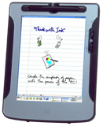
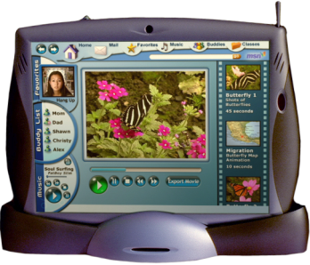
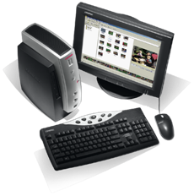
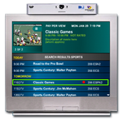
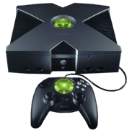
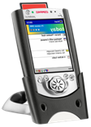
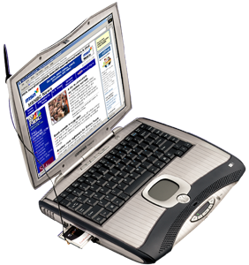
Aprovechar la creciente gama de dispositivos inteligentes
Notes:
Smart
Smart about the network
Smart about other devices
Smart about services
Smart about you and your information

Slide 7
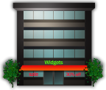
Conectando todo Interoperatividad Universal
Interacción
Persona a Persona
Ciudadanos
Instituciones
Públicas y Privadas
Interacción
Persona a Máquina
Interacción
Máquina a Máquina
Analistas
Y Empleados
PYMES
Notes:
Falta mucho por hacer, apenas inicio en el interior de las organizaciones

Slide 8
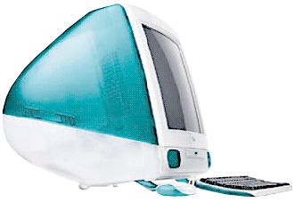
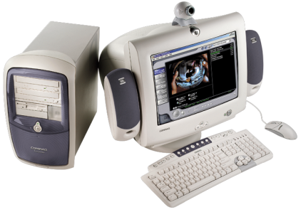
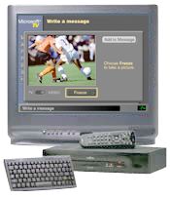
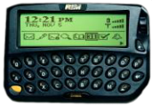
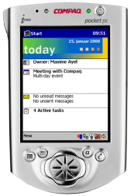
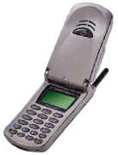
No más Islas de Información
Información a cualquier
dato, en cualquier hora,
en cualquier dispositivo

Slide 9
Casos de Referencia
Bomberos de París
São Paulo – Tribunal de Justicia
Miraflores
Notes:
Show the movies from Paris & São Paulo – Invite people to have a look on the Miraflores solution at the boot.

Slide 10
El buen ciudadano es aquel que no puede tolerar en su patria un poder que pretenda hacerse superior a las leyes.
Marco Tulio Cicerón
Hemos aprendido a volar como los pájaros, a nadar como los peces; pero no hemos aprendido el sencillo arte de vivir como hermanos.
Martin Luther King

Slide 11
© 2005 Microsoft Corporation. All rights reserved.
This presentation is for informational purposes only.
MICROSOFT MAKES NO WARRANTIES, EXPRESS OR IMPLIED, IN THIS SUMMARY.

